Slide 1
数字逻辑
主讲：刘晓升
苏州大学计算机科学与技术学院
liuxiaosheng@suda.edu.cn
115/11/08

Slide 2
知识点27：
组合逻辑模块—译码器(2)
115/11/08

Slide 3
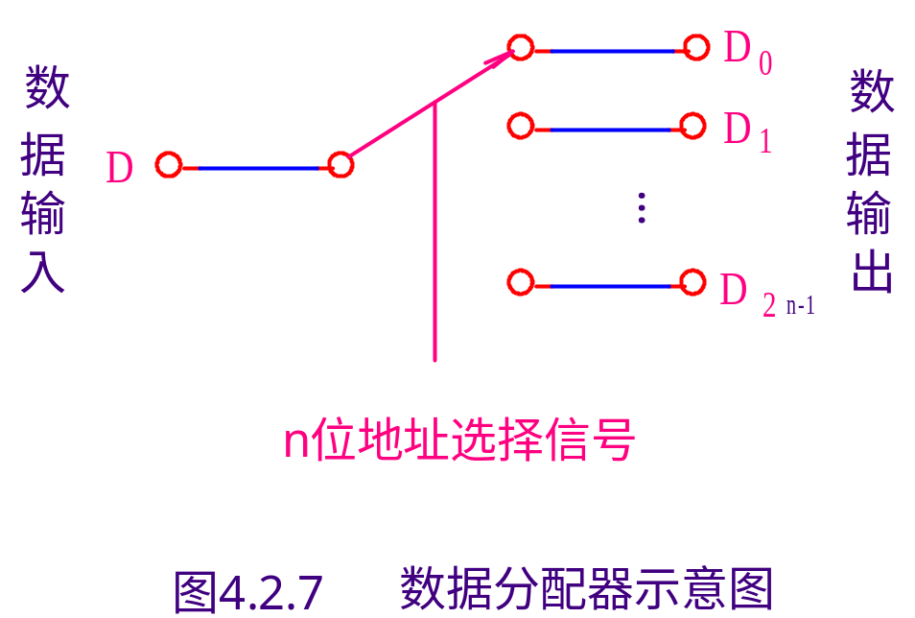
3-8译码器的应用(2)
构成数据分配器
数据分配器——将一路输入数据根据地址选择码分配给多路数据输出中的某一路输出。

Slide 4
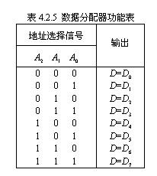
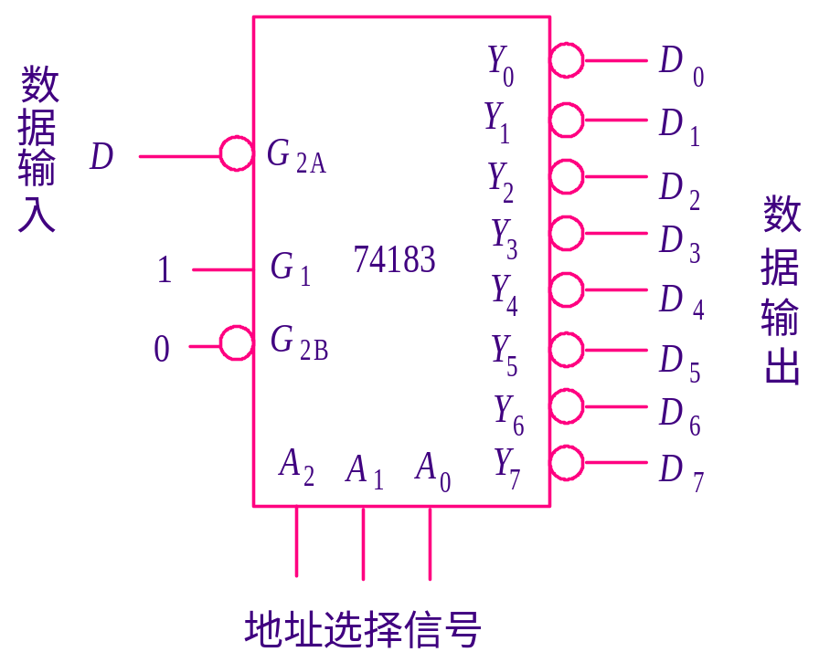
3-8译码器的应用(2)
构成数据分配器
用译码器设计一个“1线-8线”数据分配器

Slide 5
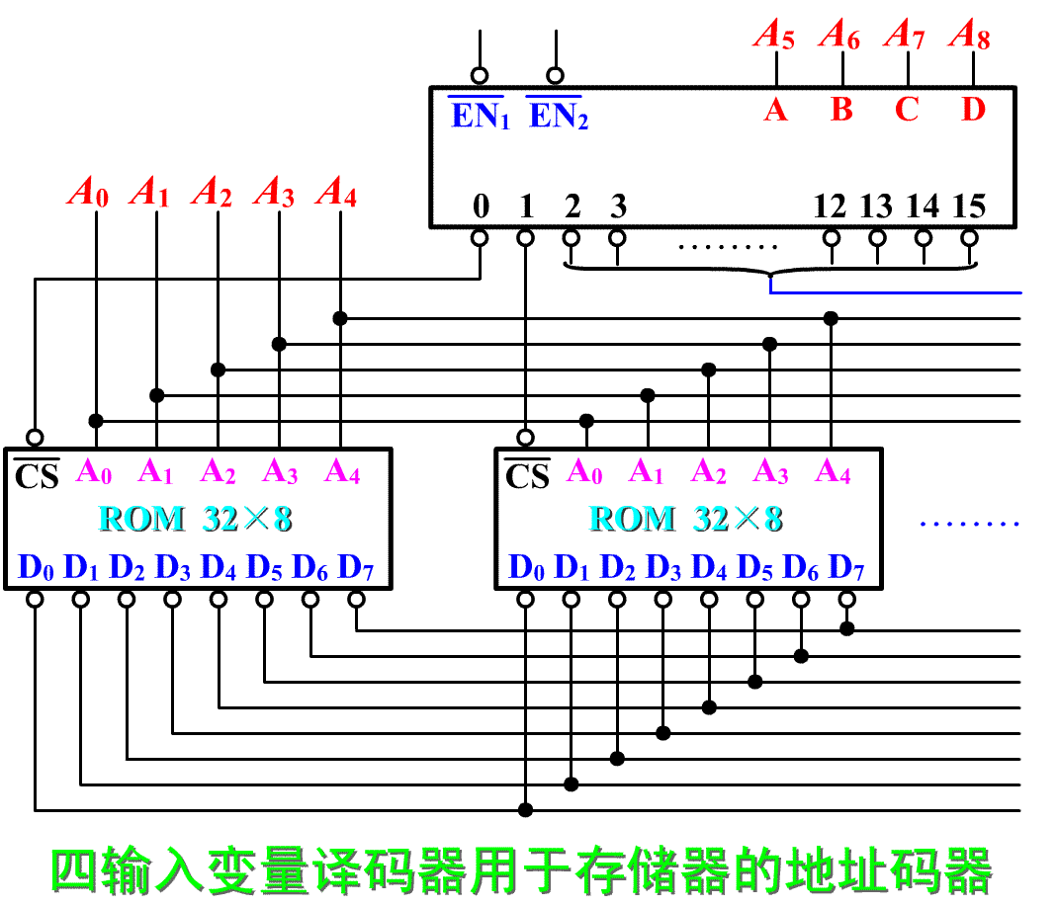
3-8译码器的应用(3)地址译码器
实现微机系统中存储器或输入/输出接口芯片的地址译码是译码器的一个典型用途。
左图所示是四输入变量译码器用于半导体只读存储器地址译码的一个实例。
图中，译码器的输出用来控制存储器的片选端,而译码器的输出信号取决于高位地址码A₅~A₈。A₅~A₈四位地址有16个输出信号，利用这些输出信号从16片存储器中选用一片，再由低位地址码A₀~A₄从被选片中选中一个字，从而读出选中字的内容。

Slide 6
七段显示译码器
七段LED(Light Emitting Diode)数码显示器的显示原理
R × 8
Vcc
a
○
GND
Vcc
b
○
g
f
a
b
c
○
d
○
a
e
○
f
b
g
f
○
e
c
dp
g
○
d
dp
○
e
d
c
dp
共阴极
GND

Slide 7
七段显示译码器
七段LED(Light Emitting Diode)数码显示器的显示原理
R= 1KΩ
GND
GND
g
f
a
b
g
f
a
b
a
a
5V
直流电源
f
b
f
b
g
e
c
e
c
dp
d
dp
d
c
e
d
c
dp
e
d
dp
GND
GND

Slide 8
七段显示译码器
七段LED(Light Emitting Diode)数码显示器的显示原理
显示数字1
R= 1KΩ
GND
GND
g
f
a
b
g
f
a
b
a
a
f
b
5V
直流电源
f
b
g
e
c
dp
e
c
dp
d
d
c
e
d
c
dp
e
d
dp
GND
GND

Slide 9
七段显示译码器
七段LED(Light Emitting Diode)数码显示器的显示原理
显示数字2
R
R
GND
g
f
a
b
g f a b
a
5V
直流电源
a
f
b
f
b
g
g
e
c
dp
e
c
dp
d
d
e d c dp
e
d
c
dp
GND
R

Slide 10
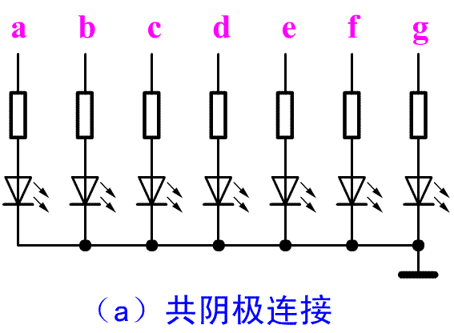
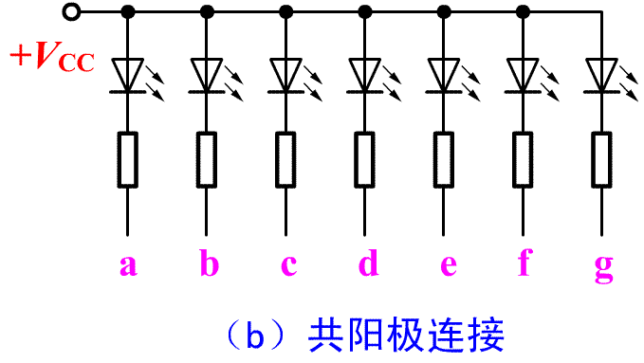
七段显示译码器
七段LED(Light Emitting Diode)数码显示器的显示原理

Slide 11
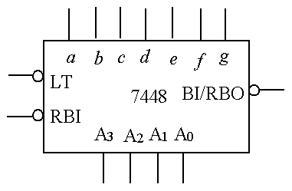
七段显示译码器7448
七段显示译码器7448是一种与共阴极数字显示器配合使用的集成译码器。

Slide 12
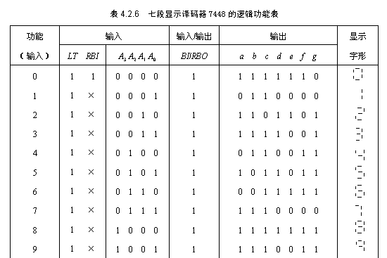
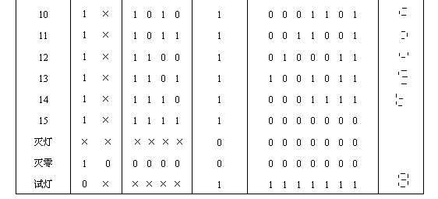
七段显示译码器7448

